Slide 1

CHÀO MỪNG CÁC EM
Đến với tiết học Nghệ thuật (Mĩ thuật) 7
Năm học: 2024- 2025

Slide 2
Chủ đề: Nghệ thuật Trung đại Việt Nam
Bài 3: Đường diềm trang trí
với họa tiết thời Lý

Slide 3
Trò chơi:
Chọn những câu trả lời đúng nhất:
Kinh đô của nước ta vào thời Lý là:
A. Hoa Lư B. Đại La
C. Bắc Ninh D. Nam Định
Văn Miếu – Quốc Tử Giám nằm ở địa danh nào sau đây:
A. Hà Nội B. Bắc Ninh
C. Hà Nam D. Nam Định

Slide 4
Trò chơi:
Chọn những câu trả lời đúng nhất:
Chùa Phật Tích ở đâu?
A. Hà Nội B. Hưng Yên
C. Bắc Ninh D. Nam Định
Con Rồng thời Lý có đặc điểm:
A. Hùng dũng B. Hiền lành
C. Oai phong D. Yếu đuối

Slide 5
Trò chơi:
Chọn những câu trả lời đúng nhất:
Những ngôi chùa nào sau đây không được xây dựng vào thời Lý?
A. Long Đọi B. Phật Tích
C. Một Cột D. Phổ Minh
Ngôi chùa nào có hình dáng giống 1 đóa sen?
A. Phật Tích B. Chùa Dạm
C. Một Cột D. Long Đọi

Slide 6
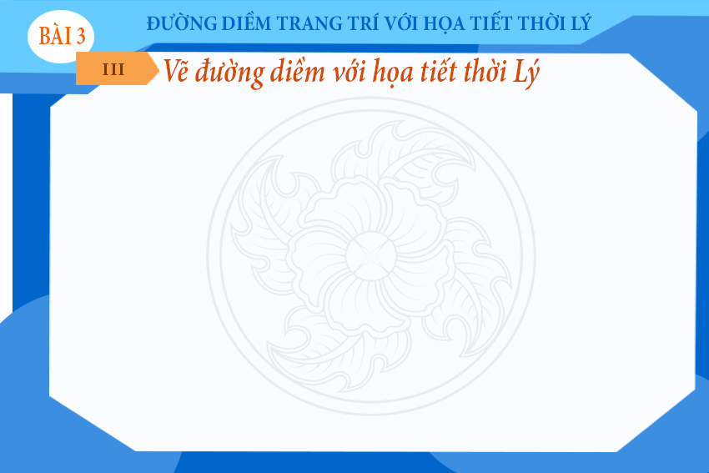
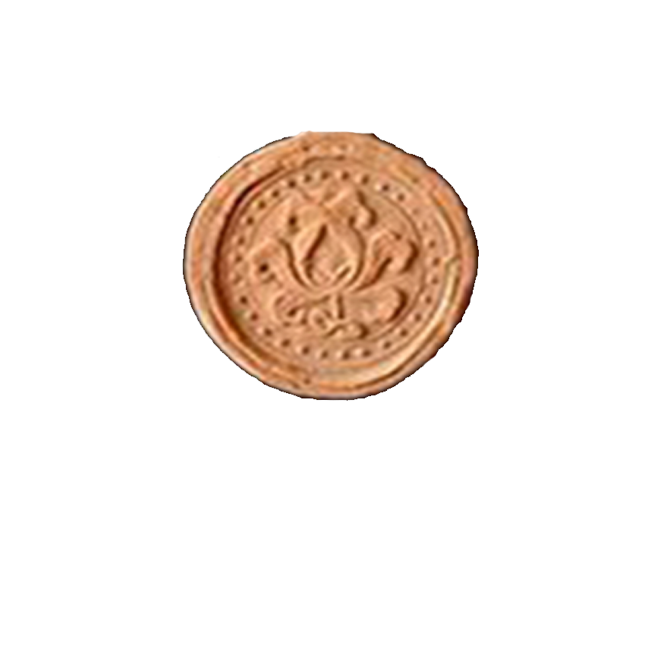
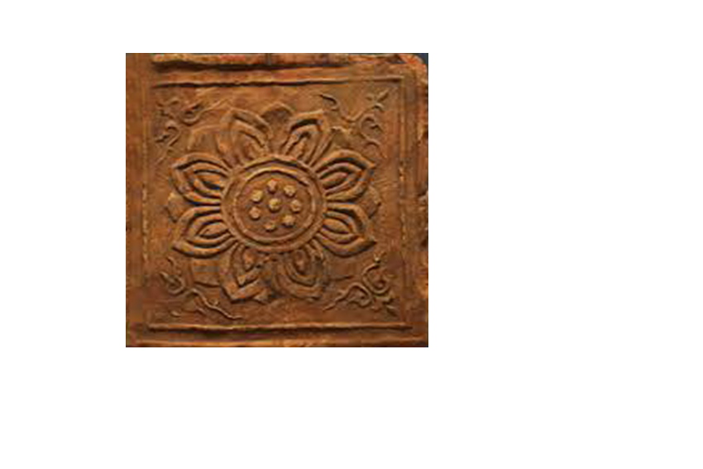
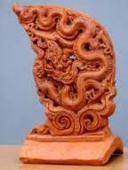
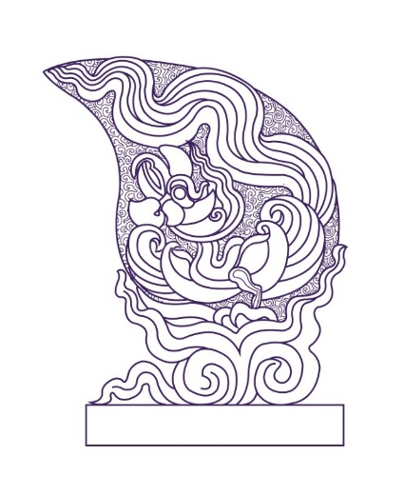
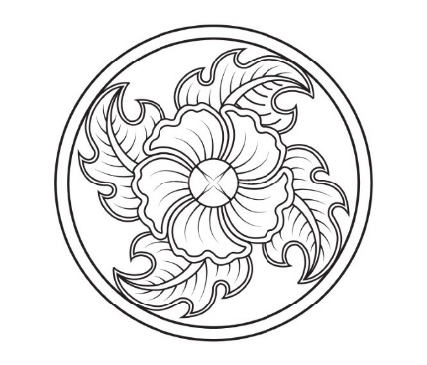
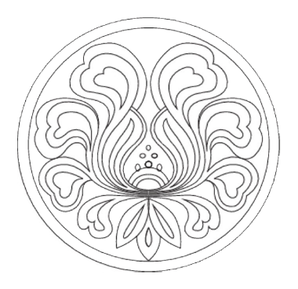

Lựa chọn họa tiết thời Lý để sử dụng cho bài vẽ
HÌNH THAM KHẢO

Slide 7








Nguyên lí sử dụng trang trí đường diềm

Slide 8




Các bài vẽ mẫu

Slide 9
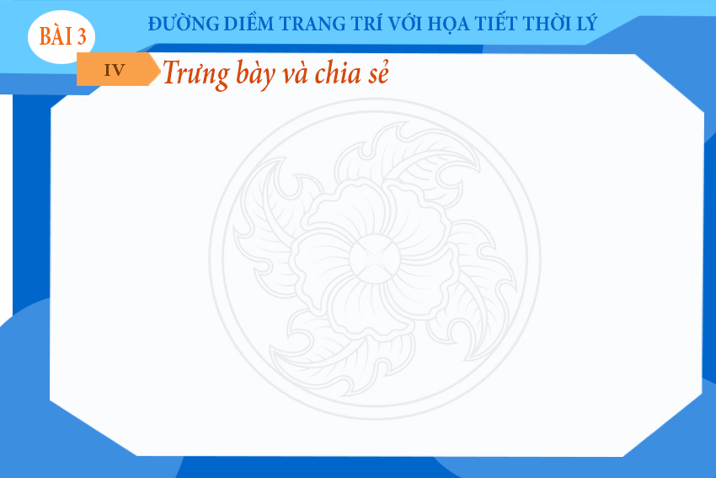
Nêu cảm nhận và phân tích :
+ Bài vẽ em ấn tượng
+ Hình, màu, nhịp điệu, sự cân bằng, tương phản trong bài
+ Nguyên lí bạn sử dụng trong bài vẽ
+ Giá trị thẩm mĩ của bài vẽ
+ Cách điều chỉnh để bức tranh đẹp và hoàn thiện hơn
Kể tên một số họa tiết thời Lý mà em biết

Slide 10

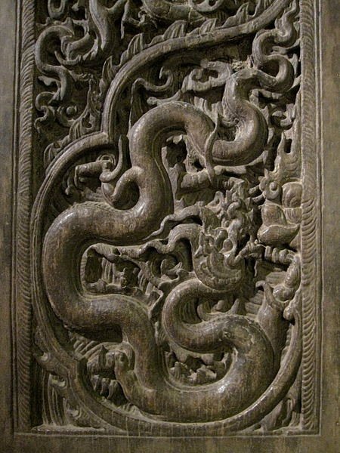
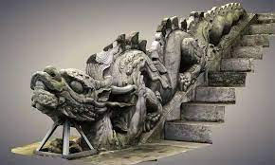
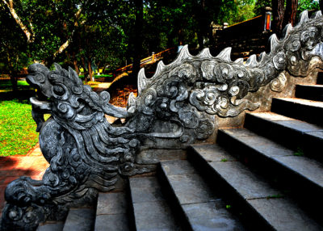
Rồng thời lê
Rồng thời lý
Rồng thời Trần
+ Đặc điểm hình tượng rồng trong chạm khắc thời Trung đại
+ Ý nghĩa của hình tượng rồng thời Trung đại
Rồng thời Nguyễn

Slide 11
Thảo luận nhóm.
1. Đặc điểm hình tượng rồng trong chạm khắc thời Trung đại?
2. Ý nghĩa của hình tượng rồng thời Trung đại?

Slide 12
1. Đặc điểm hình tượng rồng trong chạm khắc thời Trung đại:
Rồng trong chạm khắc thời Lý được thể hiện với dáng vẻ hiền hòa, uốn khúc mềm mại, nhịp nhàng, thân tròn lẳn, thon dần về phía đuôi, thường không có vẩy. Rồng thời Trần vẫn giữ dáng dấp như ở thời Lý nhưng lượn thoải mái hơn, động tác dứt khoát, mạnh mẽ, thân mập chắc, đầu có sừng, lưng có vẩy, thân có vẩy, thể hiện sự dũng mãnh uy nghiêm. Thời Lê và thời Nguyễn, hình tượng rồng kế thừa những nét đẹp của các thời kì trước, nhưng có độ cong uốn lượn lớn hơn. Thời Lê đầu rồng to hơn. Đến thời Nguyễn, rồng có sừng hai chạc và vây lưng hình tam giác nhô cao, nhọn.

Slide 13
2. Ý nghĩa của hình tượng rồng thời Trung đại:
Hình tượng rồng thời Trung đại được xem là đại diện các thế lực tự nhiên và là biểu tượng của uy quyền nên được sử dụng nhiều trong kiến trúc cung đình, đến đài,…

Slide 14
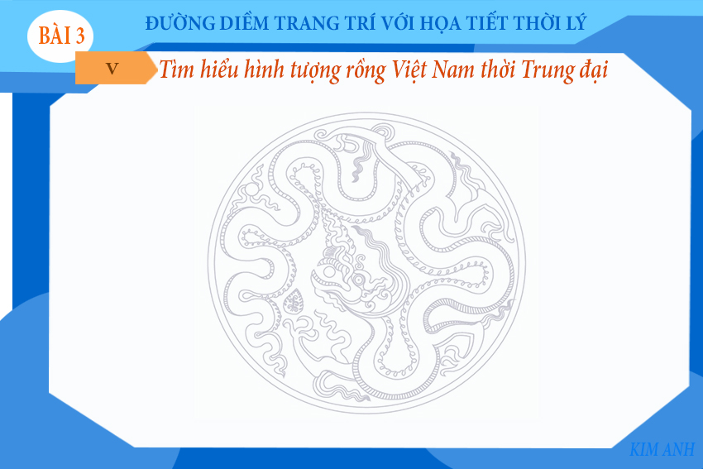
Họa tiết thời Trung đại rất phong phú, được lưu lại dưới nhiều hình thức mĩ thuật với chất liệu đa dạng như : gỗ, đá, gốm… trong các công trình kiến trúc.

Slide 15
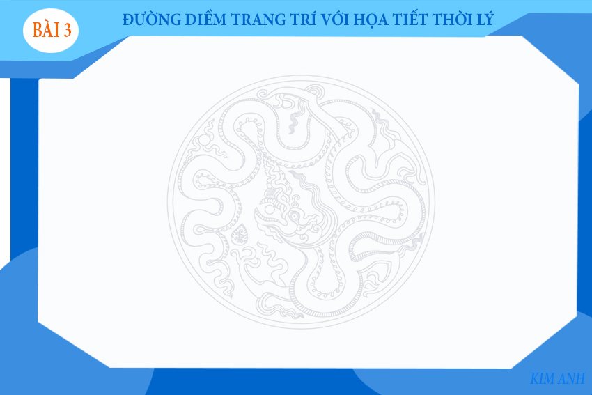
DẶN DÒ
. TIẾP TỤC HOÀN THÀNH BÀI VẼ
. CHUẨN BỊ DỤNG CỤ ĐẦY ĐỦ CHO
TIẾT HỌC SAU

